Slide 1

ANALISIS DATA WHOLESALE CUSTOMERS
Haikal Libby Alam
1242002059

Slide 2
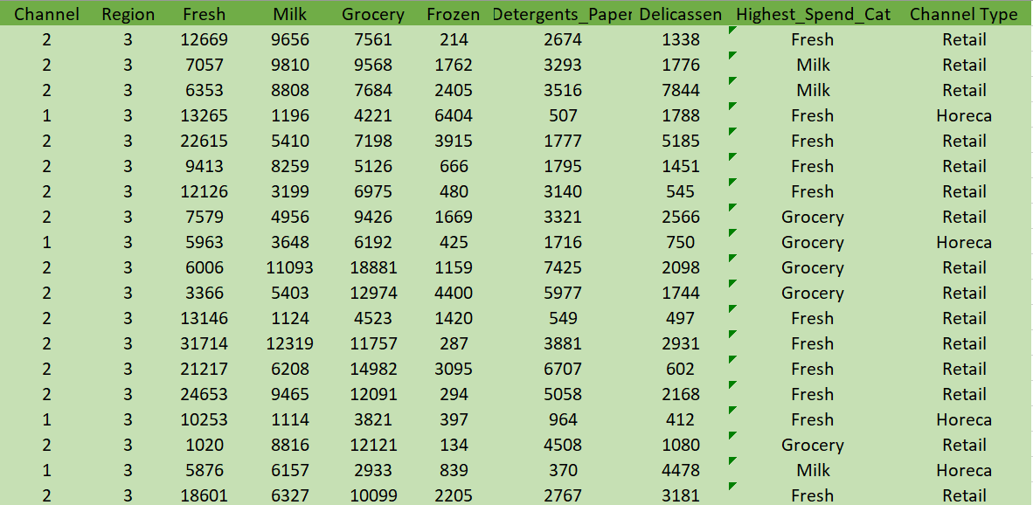
Dataset Wholesale Customers
Data mengenai Pembelian Produk pada suatu Channel dan Region
Gambar ini menampilkan data awal pelanggan dari data distribusi wholesale.

Slide 3
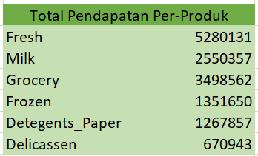
Total Pengeluaran Pelanggan
Data Total Pengeluaran Pelanggan Berdasarkan Produk
Gambar ini Total Pendapatan Per-Produk, Kategori Fresh mendominasi total pendapatan dengan nilai tertinggi sebesar 5.280.131.

Slide 4
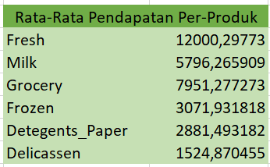
Rata-Rata Pengeluaran Pelanggan
Data Rata-Rata Pengeluaran Pelanggan Berdasarkan Produk
Gambar ini menunjukkan angka rata-rata penjualan berdasarkan produk dari kedua channel, yakni Horeca dan Retail

Slide 5
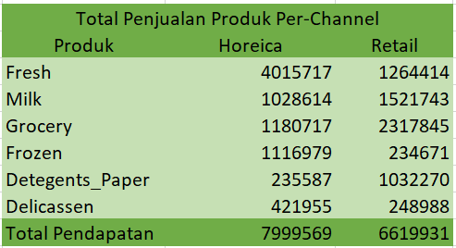
Grafik Pengeluaran Tiap Kategori
Data Rata-Rata Pengeluaran Pelanggan Berdasarkan Produk
Gambar ini memberikan data total untuk grafik pengeluaran tiap kategori berdasarkan channel, terdapat Channel Horeca dan Retail

Slide 6
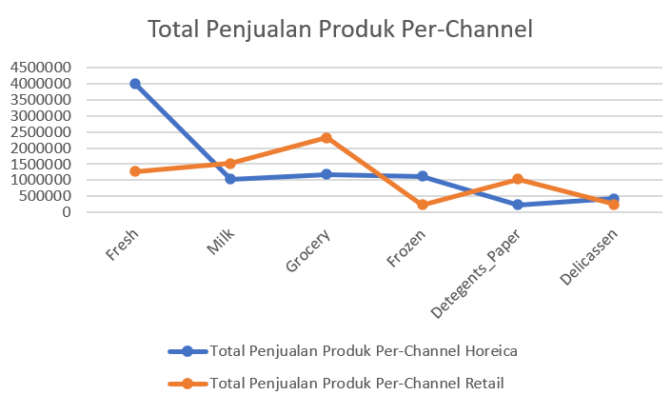
Grafik Pengeluaran Tiap Kategori
Data Rata-Rata Pengeluaran Pelanggan Berdasarkan Produk
Grafik ini menunjukkan rata-rata pengeluaran pelanggan berdasarkan channel yang ada.
biru menunjukkan Horeica dan orange menunjukkan Retail.

Slide 7
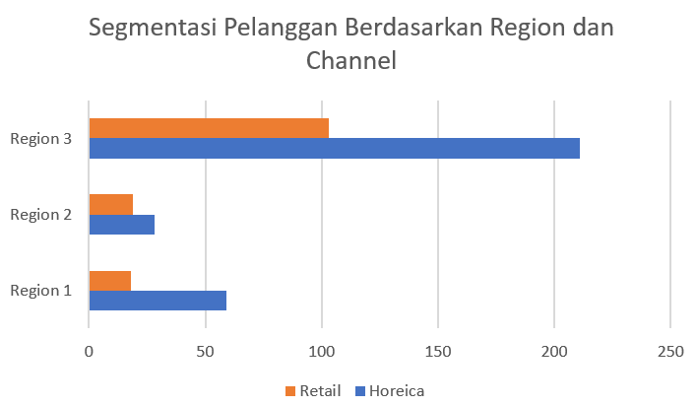
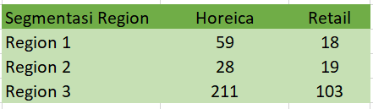
Berdasarkan Channel dan Region
Di Region 1: 59 pelanggan HORECA dan 18 pelanggan Retail.
Di Region 2: 28 pelanggan HORECA dan 19 pelanggan Retail.
Di Region 3: 211 pelanggan HORECA dan 105 pelanggan Retail.
Segmentasi Pelanggan

Slide 8
Kesimpulan
Rekomendasi
Pelanggan wholesale terbagi dalam segmen berdasarkan pola pengeluaran, seperti produk fresh, milk products, dan grocery. Pengeluaran terbesar berasal dari produk fresh, diikuti frozen dan grocery, menunjukkan pentingnya kategori ini dalam pendapatan perusahaan. Pelanggan bisnis (seperti restoran) biasanya melakukan pembelian besar secara berkala, sementara pelanggan individu lebih sporadis dengan jumlah kecil.
Untuk meningkatkan efisiensi dan pendapatan, perusahaan perlu mengklasifikasikan pelanggan berdasarkan pola pengeluaran, mengoptimalkan stok pada kategori dengan kontribusi terbesar, dan menyediakan promosi serta layanan khusus, seperti diskon untuk pembelian besar. Pengembangan produk baru sesuai permintaan juga penting. Langkah kunci adalah pemantauan pola pembelian secara berkala untuk respons dinamis terhadap kebutuhan pasar. Strategi ini diharapkan dapat meningkatkan efisiensi operasional, memperluas pangsa pasar, dan mengoptimalkan pendapatan.

